Slide 1

十大濒危动物

Slide 2


十大濒危动物

Slide 3

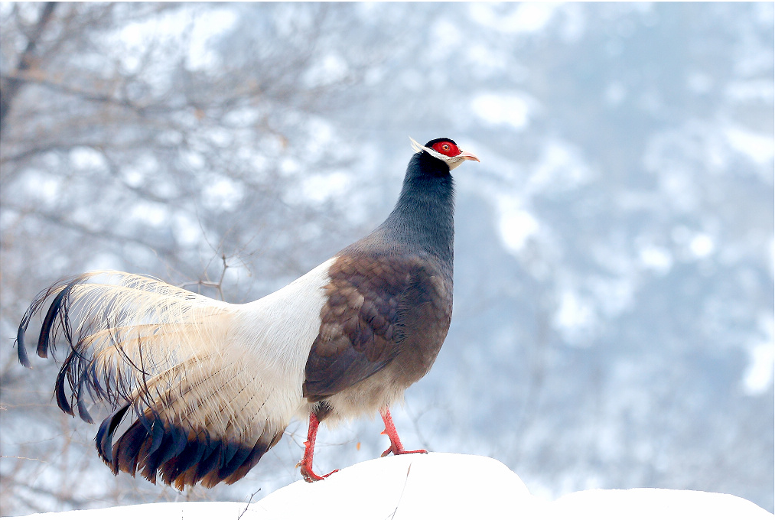

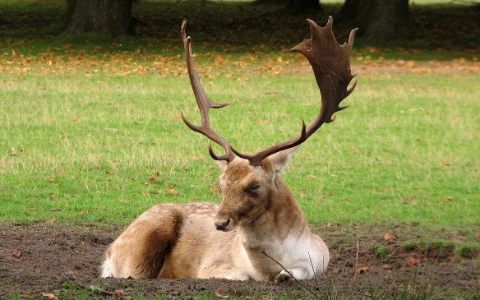



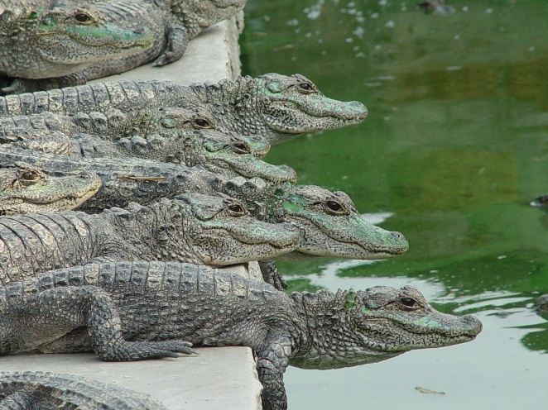
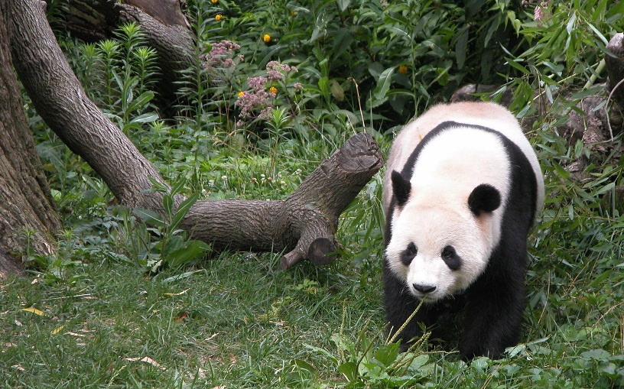
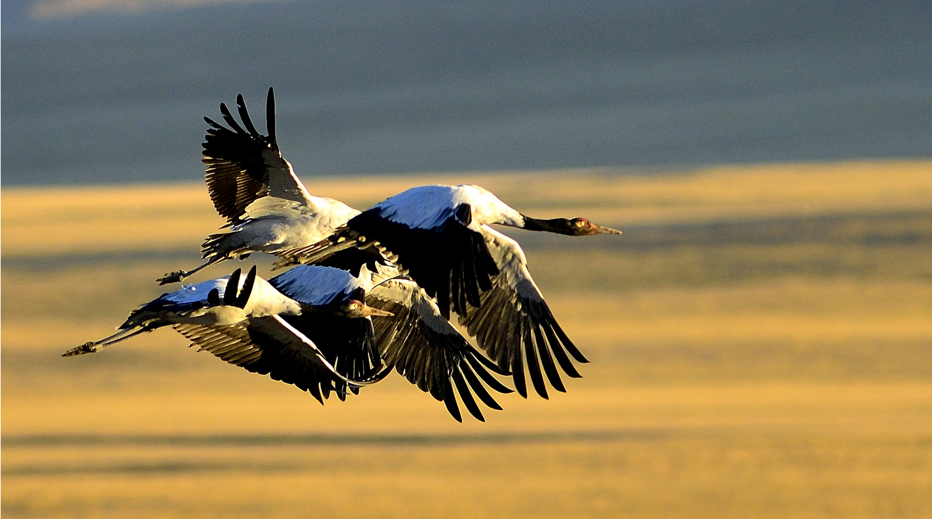

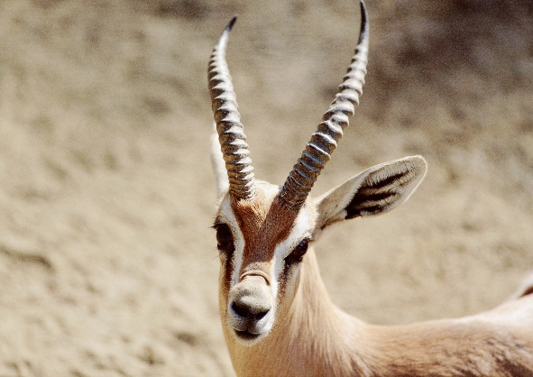
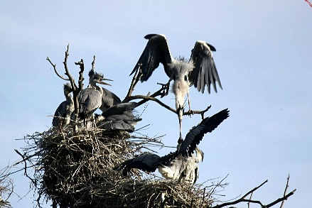
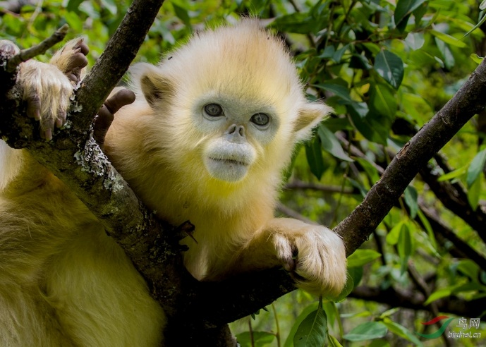
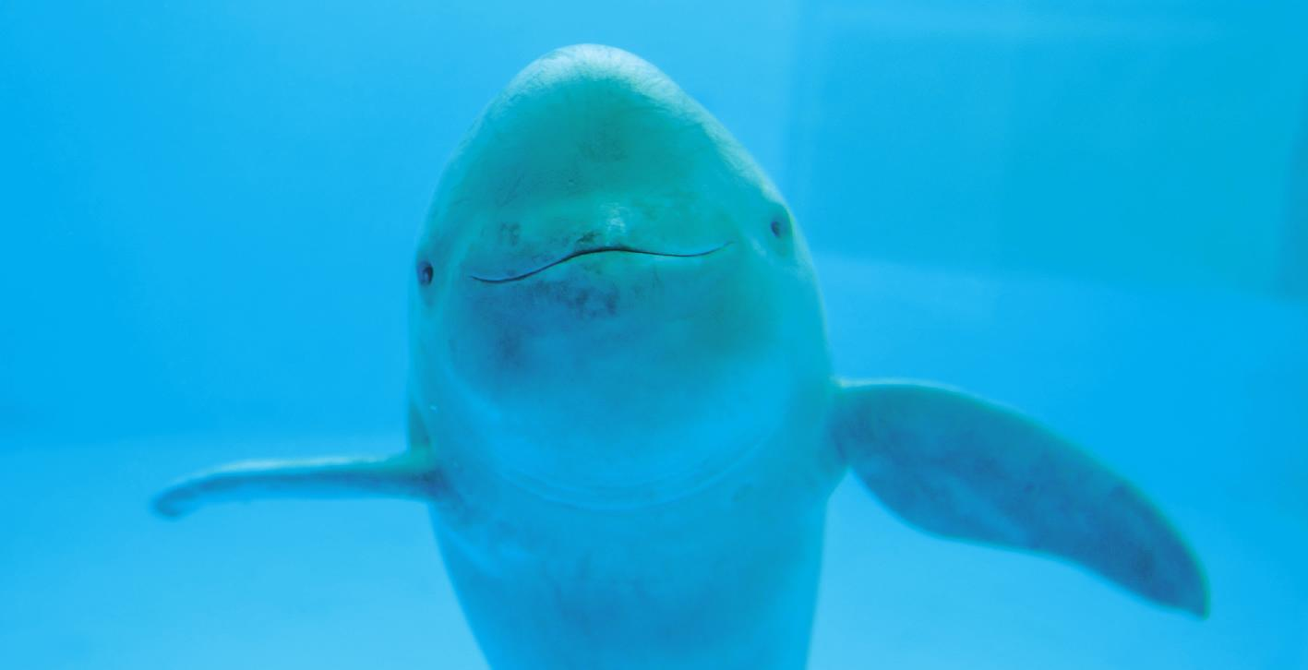
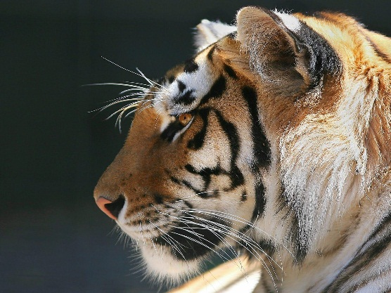
了解动物具体情况 请单击动物头像

Slide 4


NO.1
古朴国宝：大熊猫
大熊猫是一种以食竹为主的食肉目动物，不仅集珍稀、濒危、特产于一身，而且非常古老，有“活化石”之称。与其同时代的古动物剑齿虎、猛犸象、巨貘等均已因冰川的侵袭而灭绝，惟有大熊猫因隐退山谷而遗存下来。现仅分布于中国四川、陕西、甘肃约40个县境内的群山叠翠的竹林中，过着与世无争的隐居生活。

Slide 5

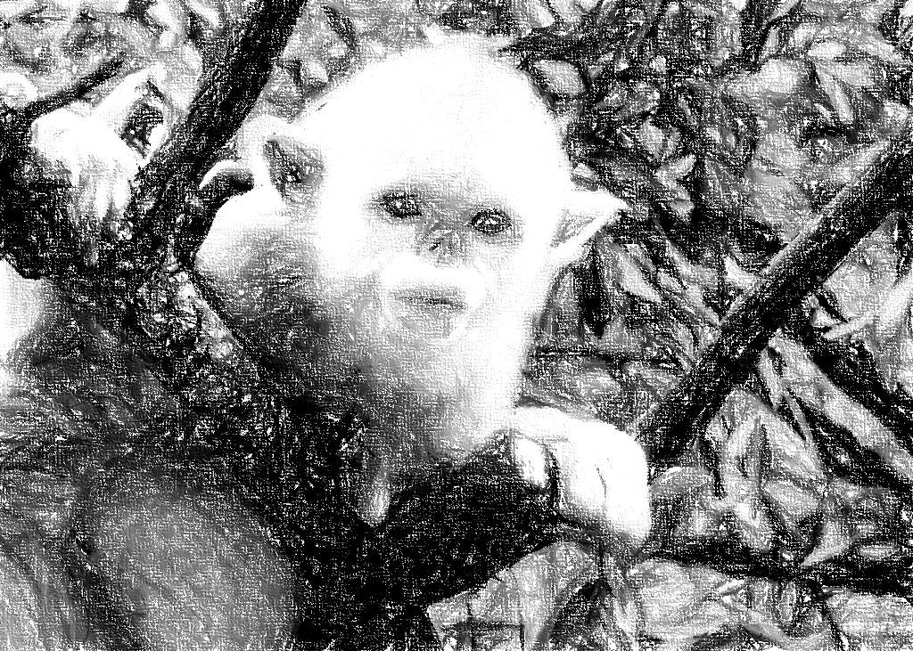
NO.2
仰鼻蓝面：金丝猴
中国金丝猴包括川、滇、黔三种，大家比较熟悉的当属川金丝猴。川金丝猴，分布于四川、陕西、湖北及甘肃，深居山林，结群生活。背覆金丝“披风”，攀树跳跃、腾挪如飞。金丝猴刚被命名时，因其仰鼻金发，使动物学家爱德华先生联想起欧洲十字军司令的翘鼻金发的夫人洛克安娜，于是，他便用这个美人之名命名了金丝猴—— Rhinpitheius roxellanae 。

Slide 6


NO.3
【
白鳍豚为中国长江中下游的特有水兽，全球豚类有70多种，淡水仅5种，中国仅此一种淡水鲸，分布狭窄，比大熊猫更古老、更稀少。白鳍豚体态娇美、皮肤滑腻、长吻似剑、身呈纺锤。眼小如豆、耳小像针，上下颌密布小牙130多颗，头顶左上方有一圆形鼻孔，每隔20秒出水换一次气，虽然视听能力欠佳，但其声纳系统对超声波的回声定位能力可使它与在十几公里外的同伴取得联系。
长江奇兽：白鳍豚
【

Slide 7

NO.4
中华之魂：华南虎
华南虎的英文为“中国虎”，是我国特有亚种，原为中国分布最广、数量最多、体型较小，但资格最老的一个虎种。全球的虎仅有一种，均产于亚洲，上个世纪尚有8个亚种：孟加拉虎、东北虎、爪哇虎、华南虎、里海虎、巴厘虎、苏门达腊虎，但后三个亚种相继灭绝，中国的新疆虎（尚未搞清属于哪个亚种）是在20世纪初灭绝的。

Slide 8

东方之珠：朱鹮
要问中国最珍稀的鸟是什么，那朱鹮应当名列前茅。这种被动物学家誉为“东方明珠”的美丽涉禽是一种人们一度认为已经灭绝的鸟类，它们原是东亚地区的特产鸟类，仅在中国、朝鲜、日本及俄罗斯有分布，但二十世纪六十年代后都失去了踪影。难道朱鹮真的消失了吗？七十年代后期，中国鸟类学家开始寻找朱鹮，1981年终于在陕西洋县姚家沟发现2窝共7只朱鹮，轰动了世界。
NO.5

Slide 9

NO.7
堪称国鸟：褐马鸡
扬子鳄是中国唯一的鳄种。全球鳄鱼共有25种，中国只有湾鳄和扬子鳄。但是作为体型最大的鳄（10米长），湾鳄早已在几百年前灭绝了，而扬子鳄现为我国特有，也是从远古北方仅存的唯一分布在温带的孑遗种类。
孑遗物种：扬子鳄
褐马鸡是一种产于中国山西庞泉沟、河北小五台山及北京门头沟的珍禽，因耳部由两个雪白的耳羽，好似长角，或有人称之为角鸡或耳鸡。尾羽上翘后，披散垂下，如同马尾，故名马鸡，马鸡属共有4种，均产于中国，即藏马鸡、白马鸡、蓝马鸡和褐马鸡。许多动物学家建议，应把褐马鸡定为中国国鸟。目前，褐马鸡为国际自然保护联盟IUCN红皮书“濒危”级，国家一级保护动物。
NO.6

Slide 10

NO.8
高原神鸟：黑颈鹤
黑颈鹤是世界上唯一一种高原鹤类，是藏族人民心目中神圣的大鸟，也是世界十五鹤中被最晚记录到的一种鹤，它是俄国探险家普热尔瓦尔斯基于1876年在中国青海湖发现的。黑颈鹤夏季在西藏繁殖，冬季迁至云贵越冬，少数还飞越喜马拉雅山至不丹越冬。

Slide 11


NO.9
雪域喋血：藏羚羊
藏羚羊，近年极受世人瞩目，主要原因是由于1980年以来西方时装界对“藏羚绒披肩”即“沙图什”的消费需求而刺激了偷猎者的谋财害命，另外，一些采金者也在对其肆意杀戮，致使生活在生命极限的高寒地区的藏羚羊正以一年近万只的速度减少。为打击盗猎，这几年青海、新疆、西藏的反盗猎力量林业公安一直在为保卫藏羚羊等野生动物而战斗，其中的佼佼者即“野牦牛队”，他们已经有两位英雄为此献身。
NO.10
失而复得：四不象
“四不象”为麋鹿的俗名，它是做为中国特有的湿地鹿类，曾于1900年在中国本土灭绝的，幸有少量存于欧洲，经过一个世纪的养护，种群才得以恢复。麋鹿是湿地动物，由于对湿地生境的适应，而形成特殊的形态，即所谓的“四不象”，角似鹿非鹿、脸似马非马、蹄似牛非牛、尾似驴非驴。麋鹿，为国家一级保护动物，国际自然保护联盟IUCN红皮书极危级。

Slide 12





让我们一起来保护
动物
不要让一切都成为记忆
保护动物与自然和谐

